Slide 1

Вртић Голуб мира
Мој вртић слави рођендан
15.04.2020.
Крушевац

Slide 2
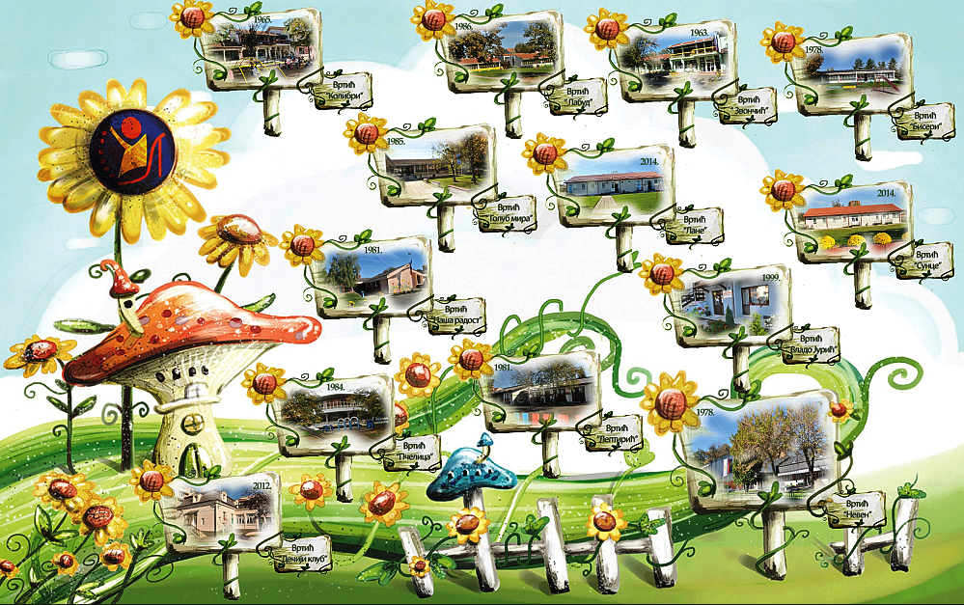
Мој вртић слави рођендан

Slide 3
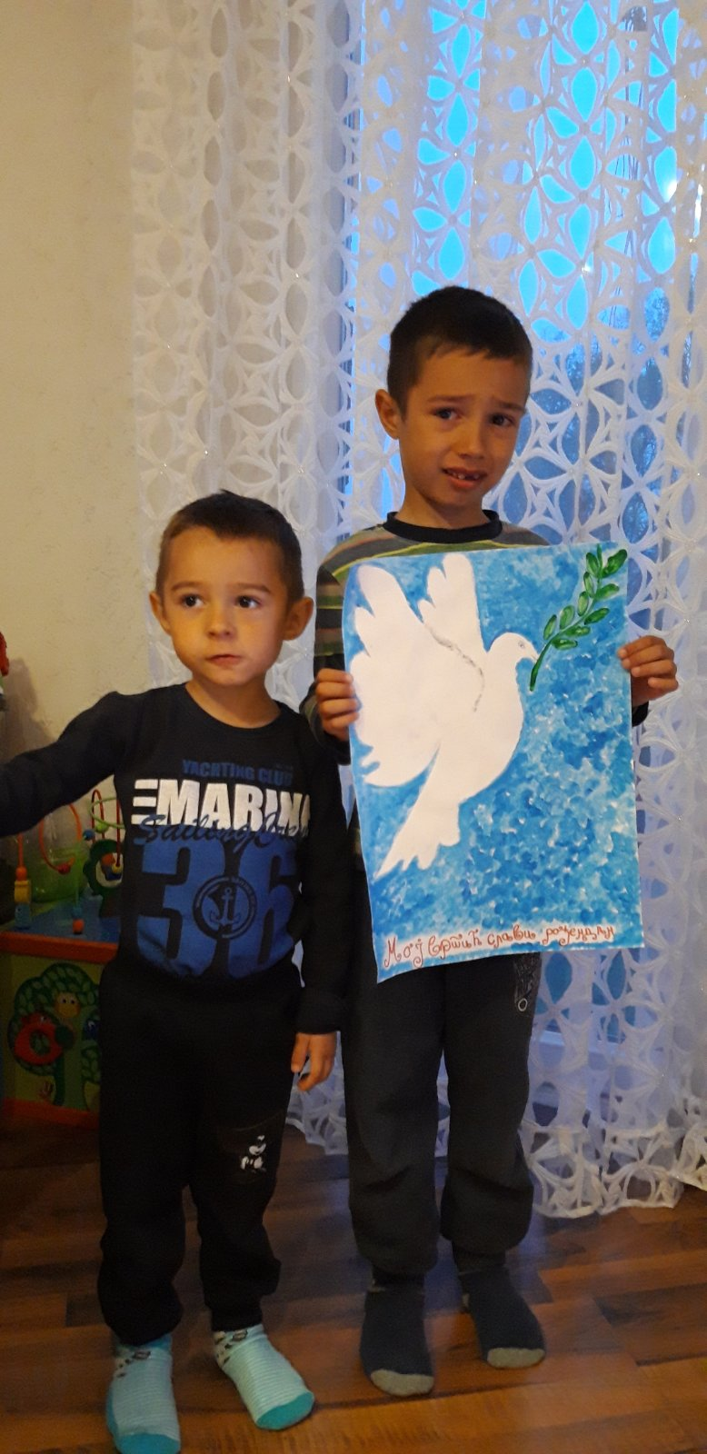
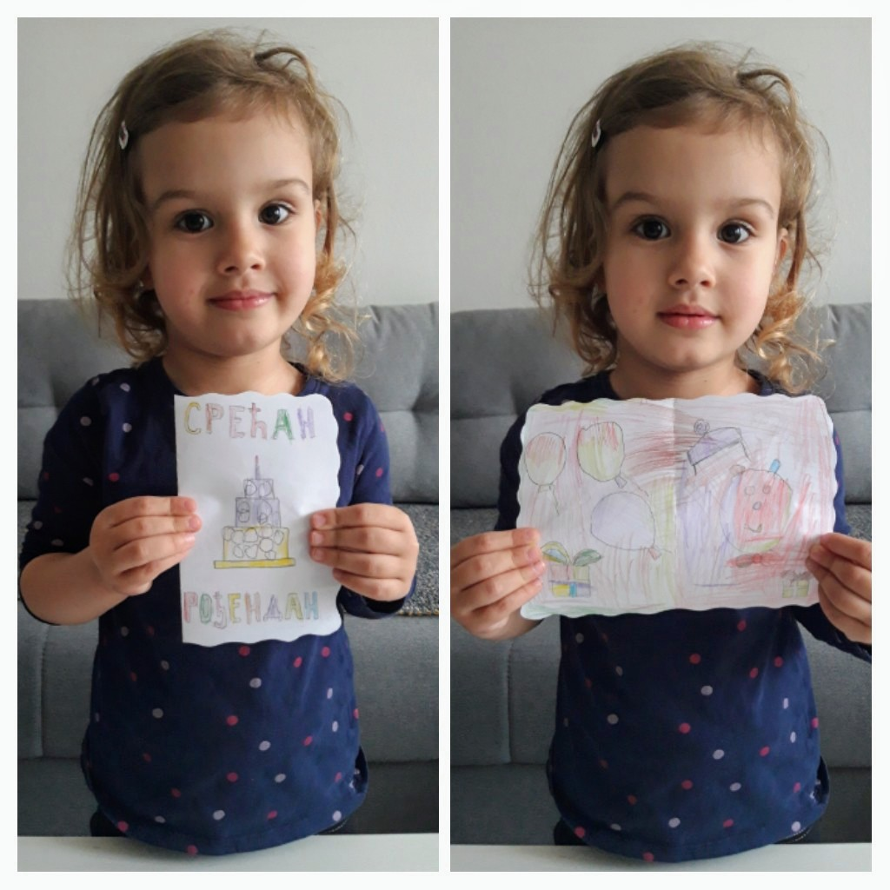
У време ванредног стања због COVID-19, честитамо рођендан вртићу.

Slide 4
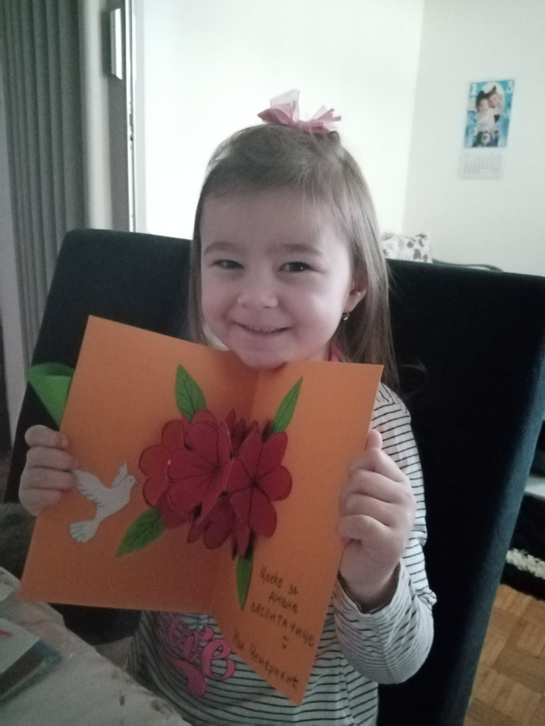
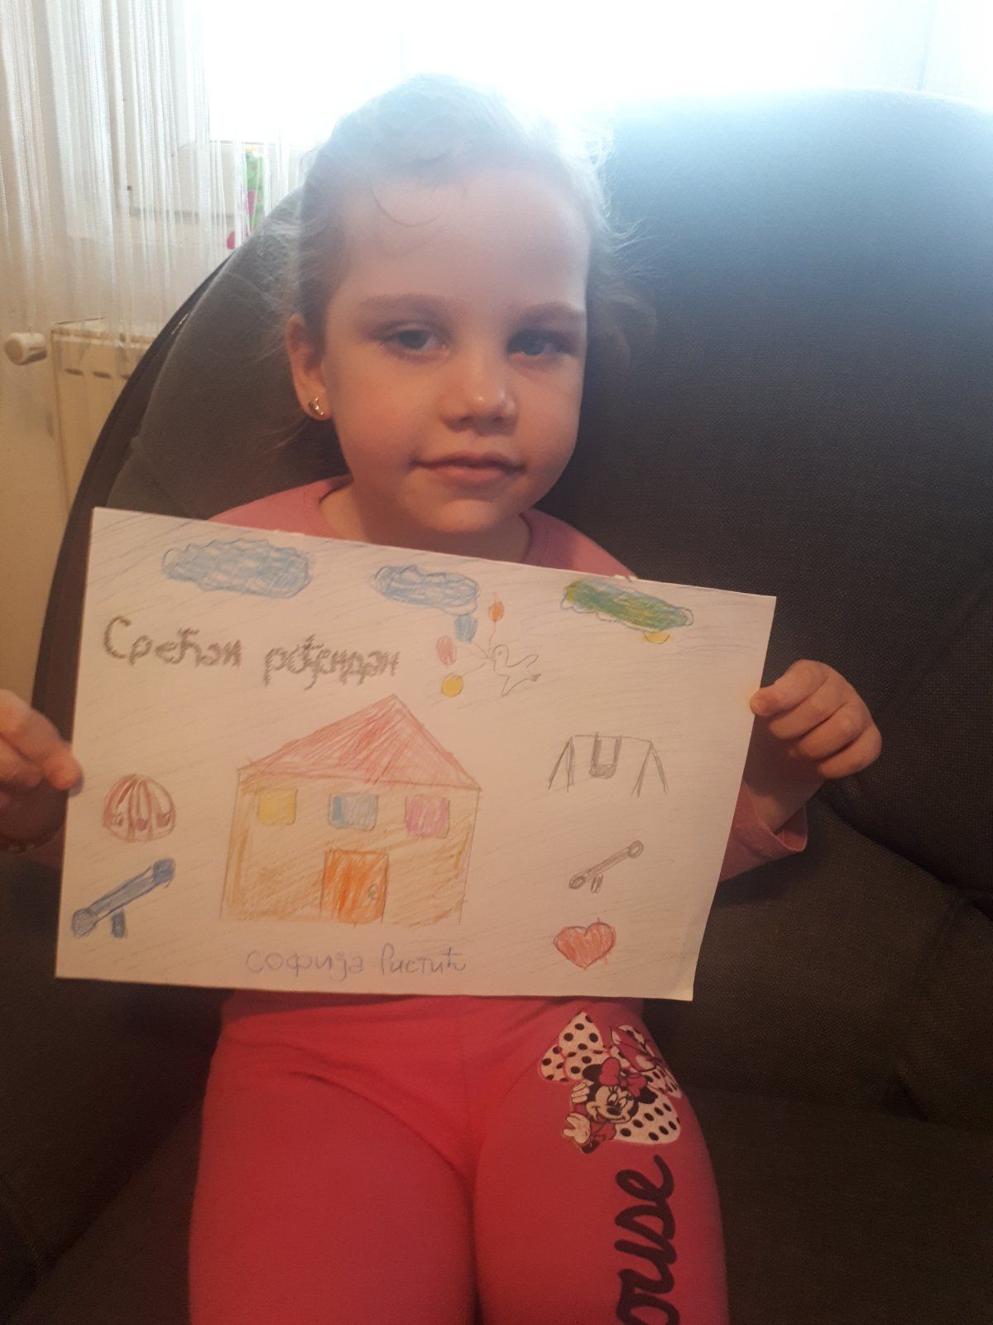
У време ванредног стања због COVID-19, честитамо рођендан вртићу.

Slide 5
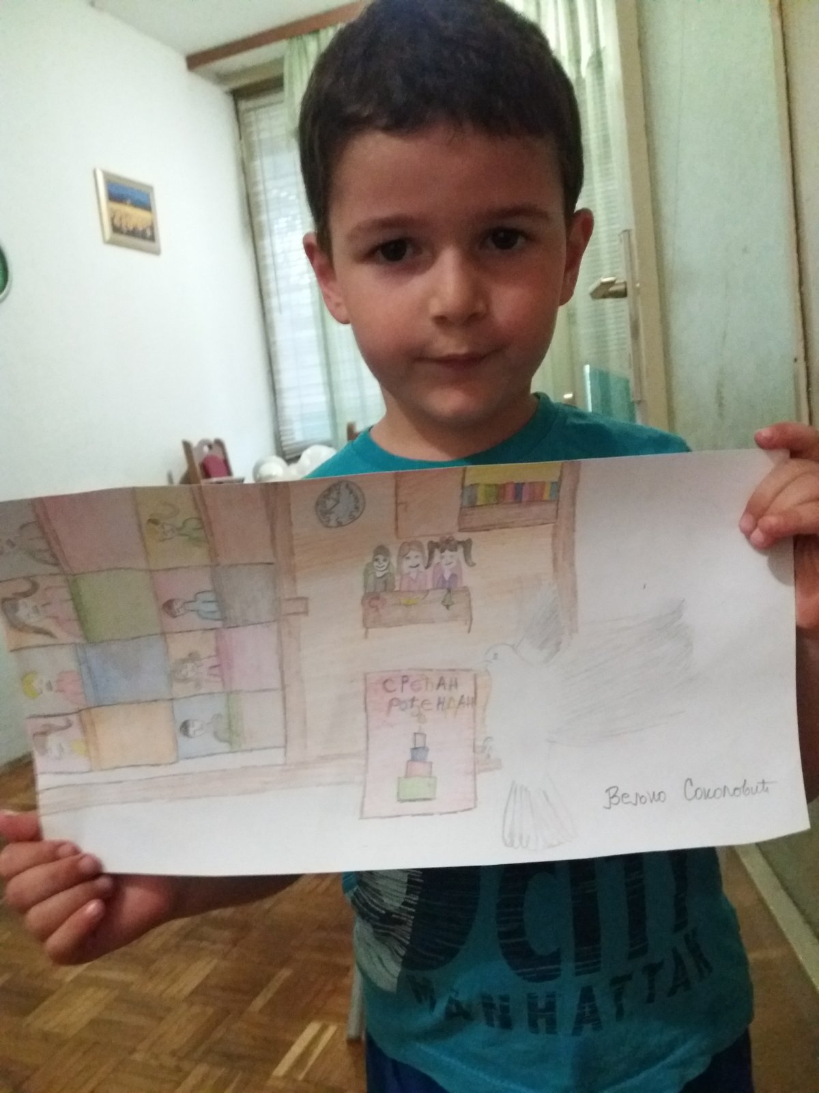
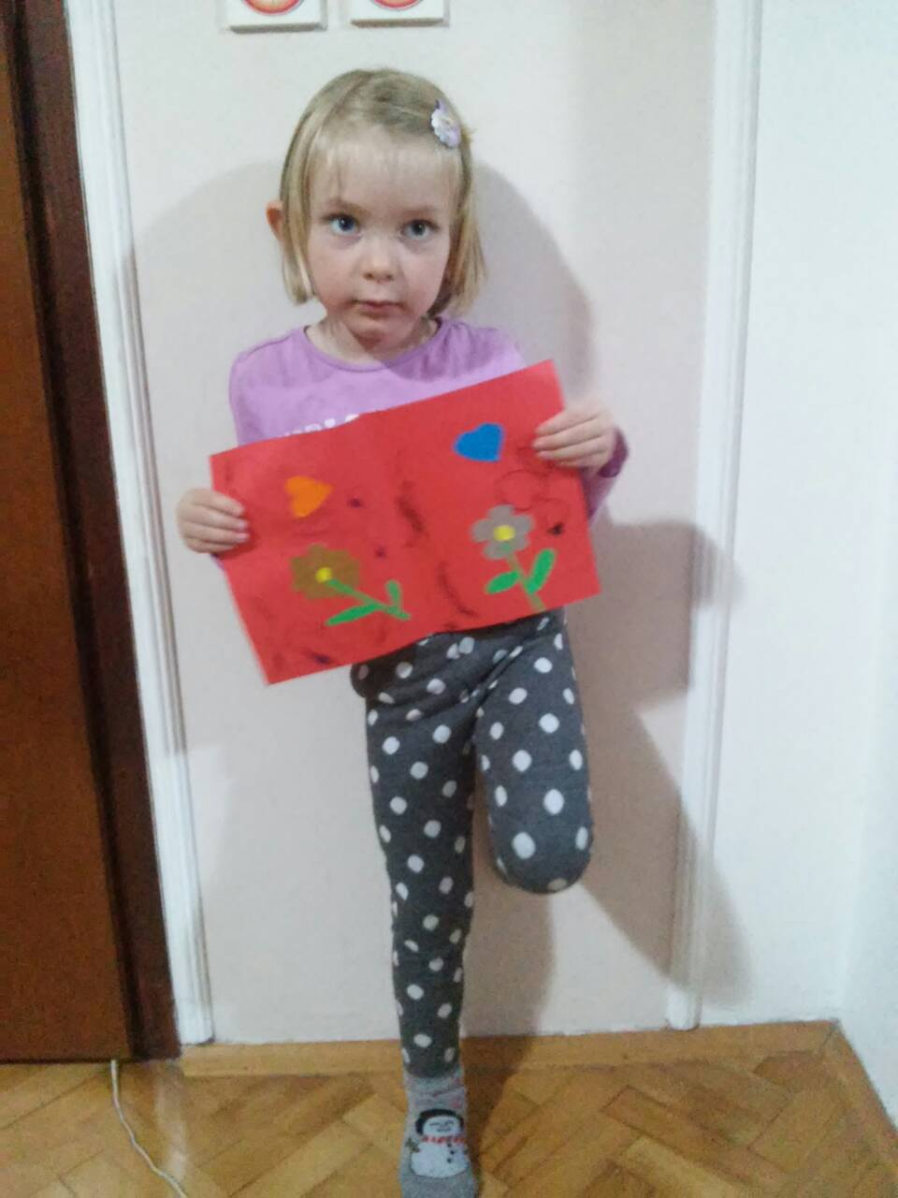
У време ванредног стања због COVID-19, честитамо рођендан вртићу.

Slide 6
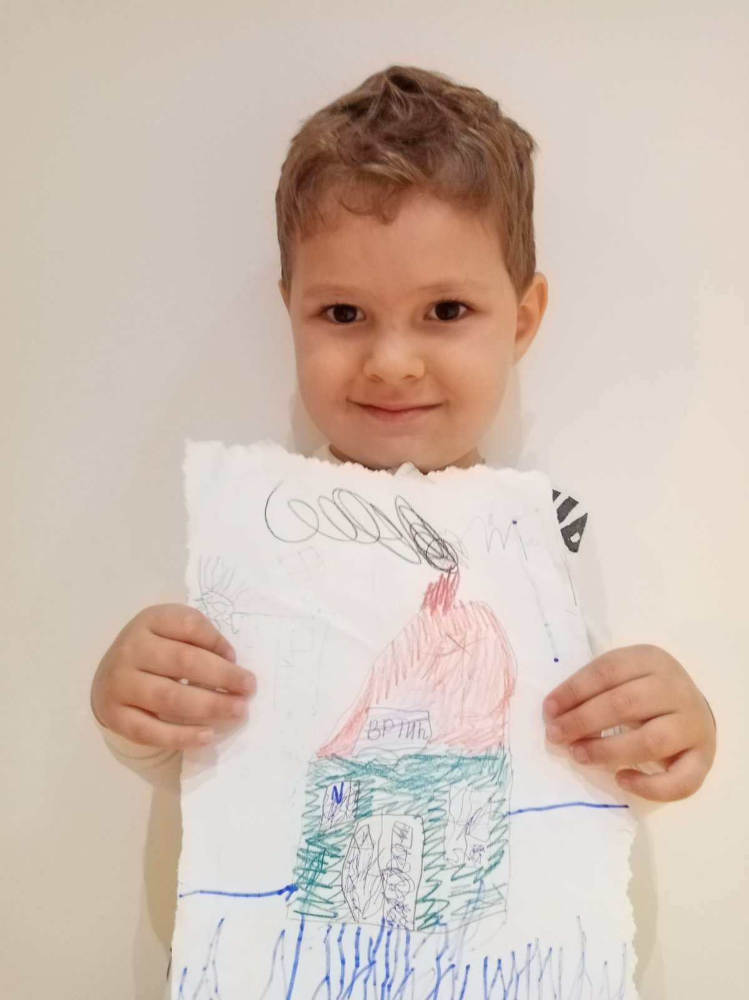
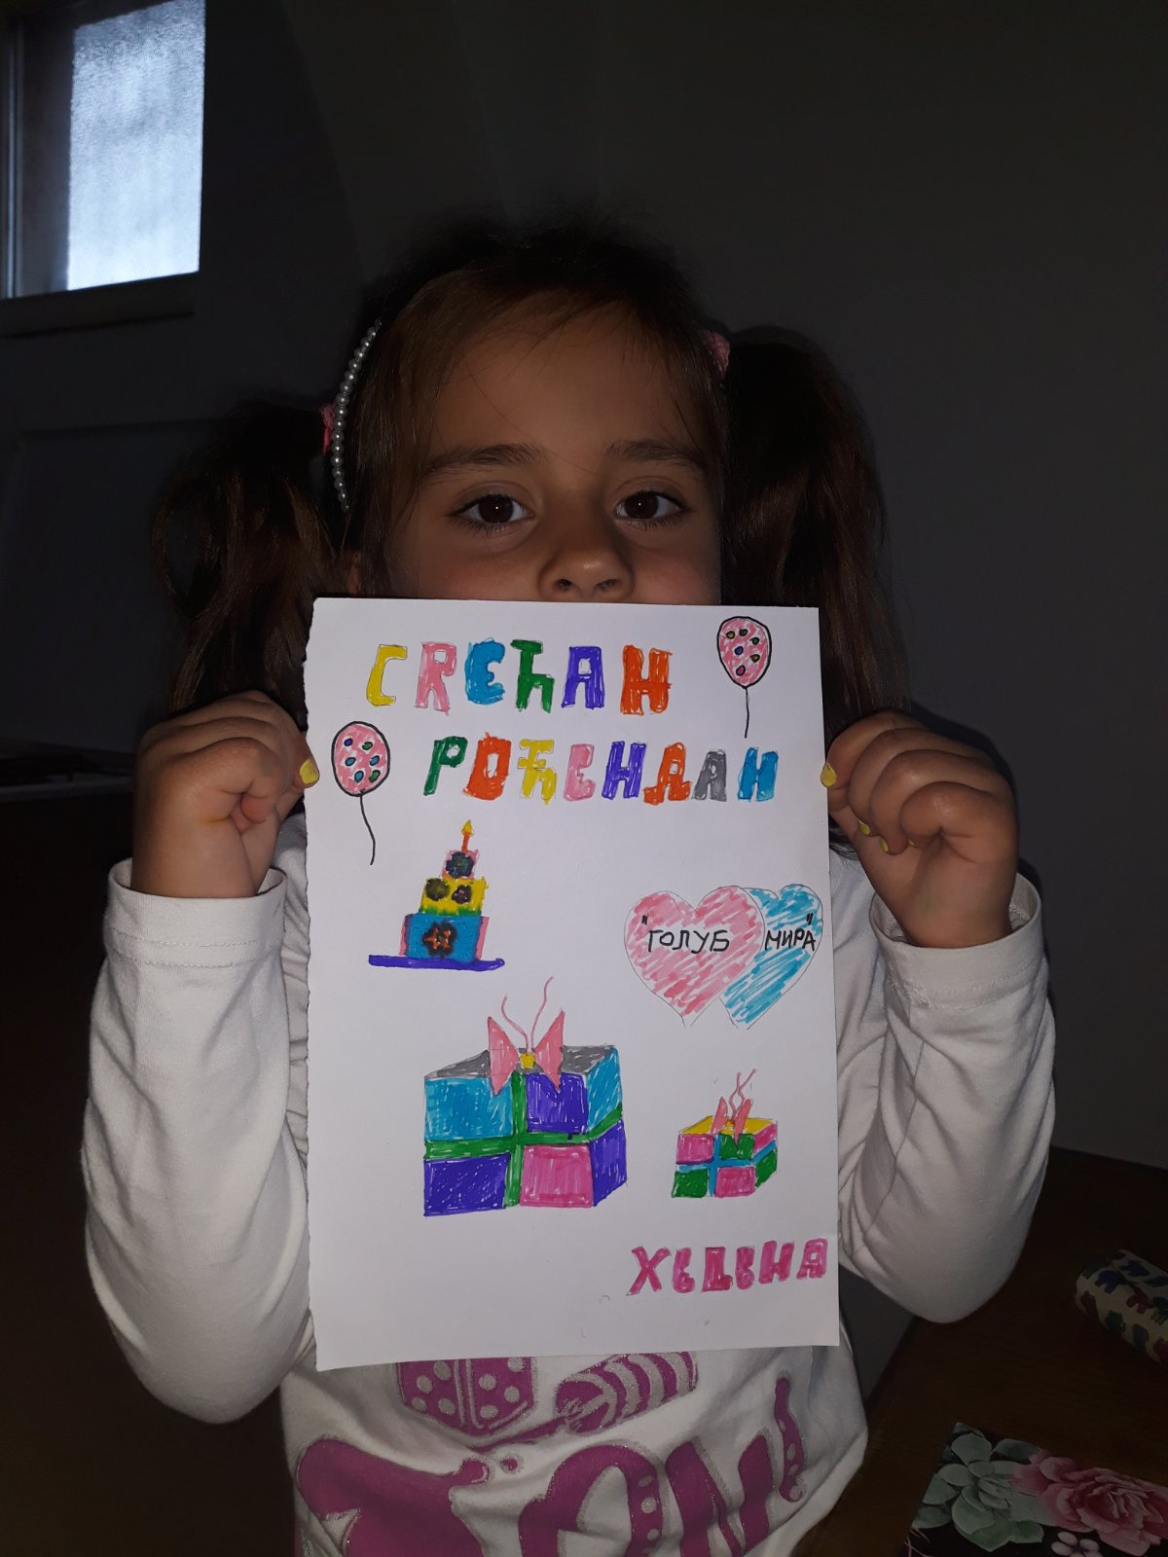
У време ванредног стања због COVID-19, честитамо рођендан вртићу.

Slide 7
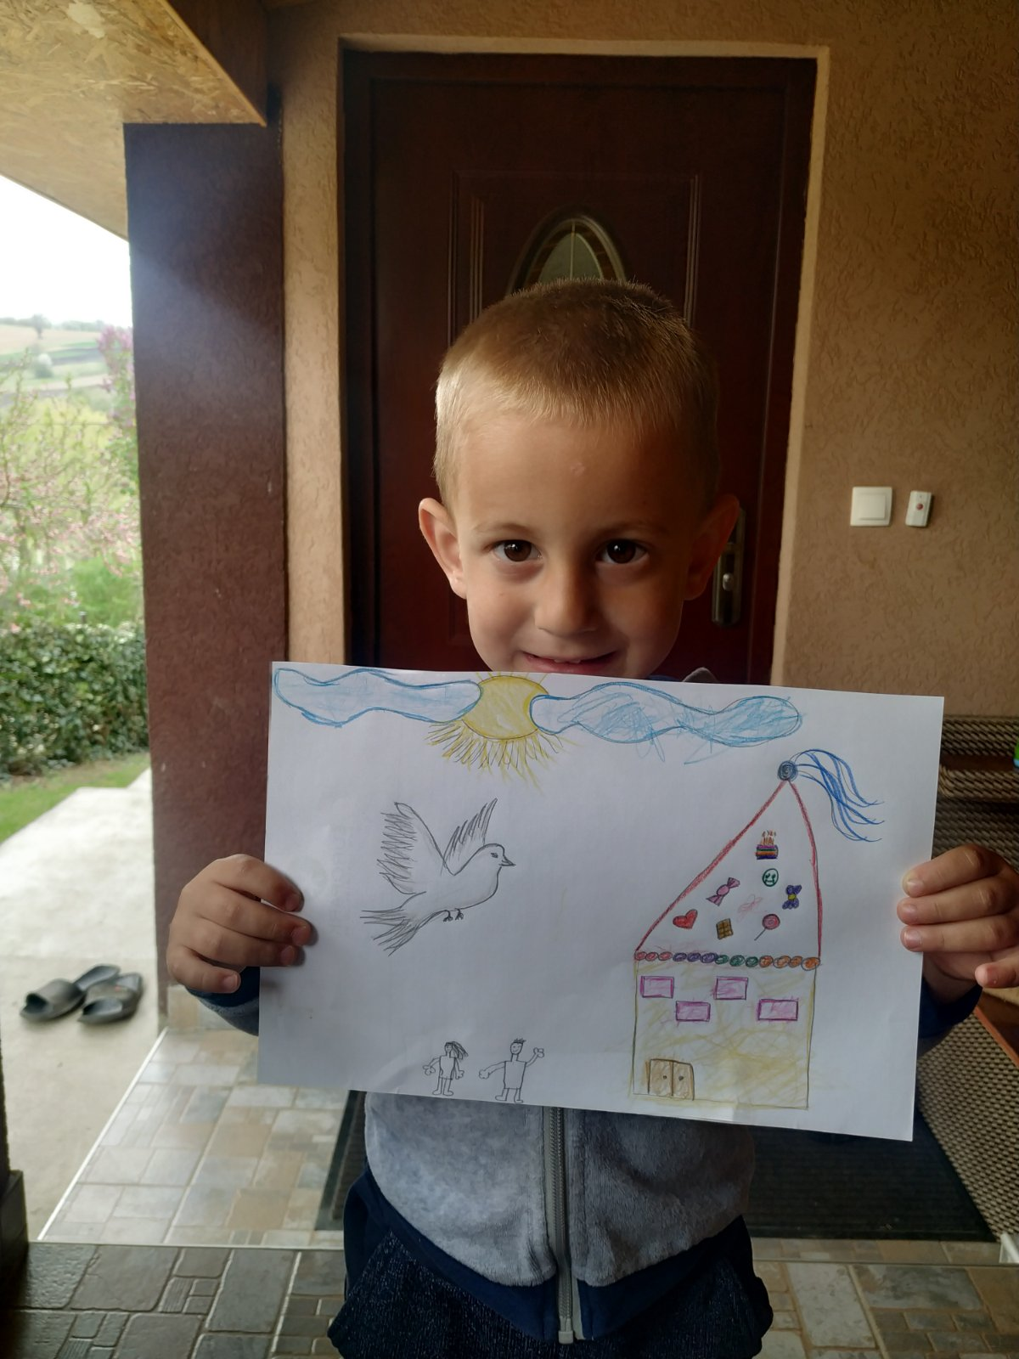
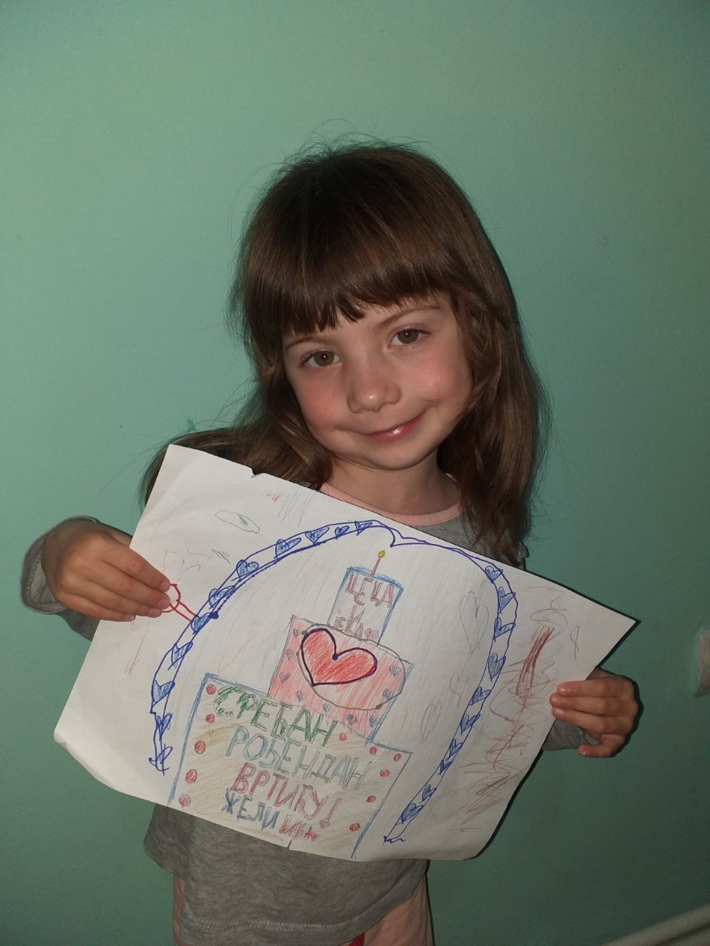
У време ванредног стања због COVID-19, честитамо рођендан вртићу.

Slide 8
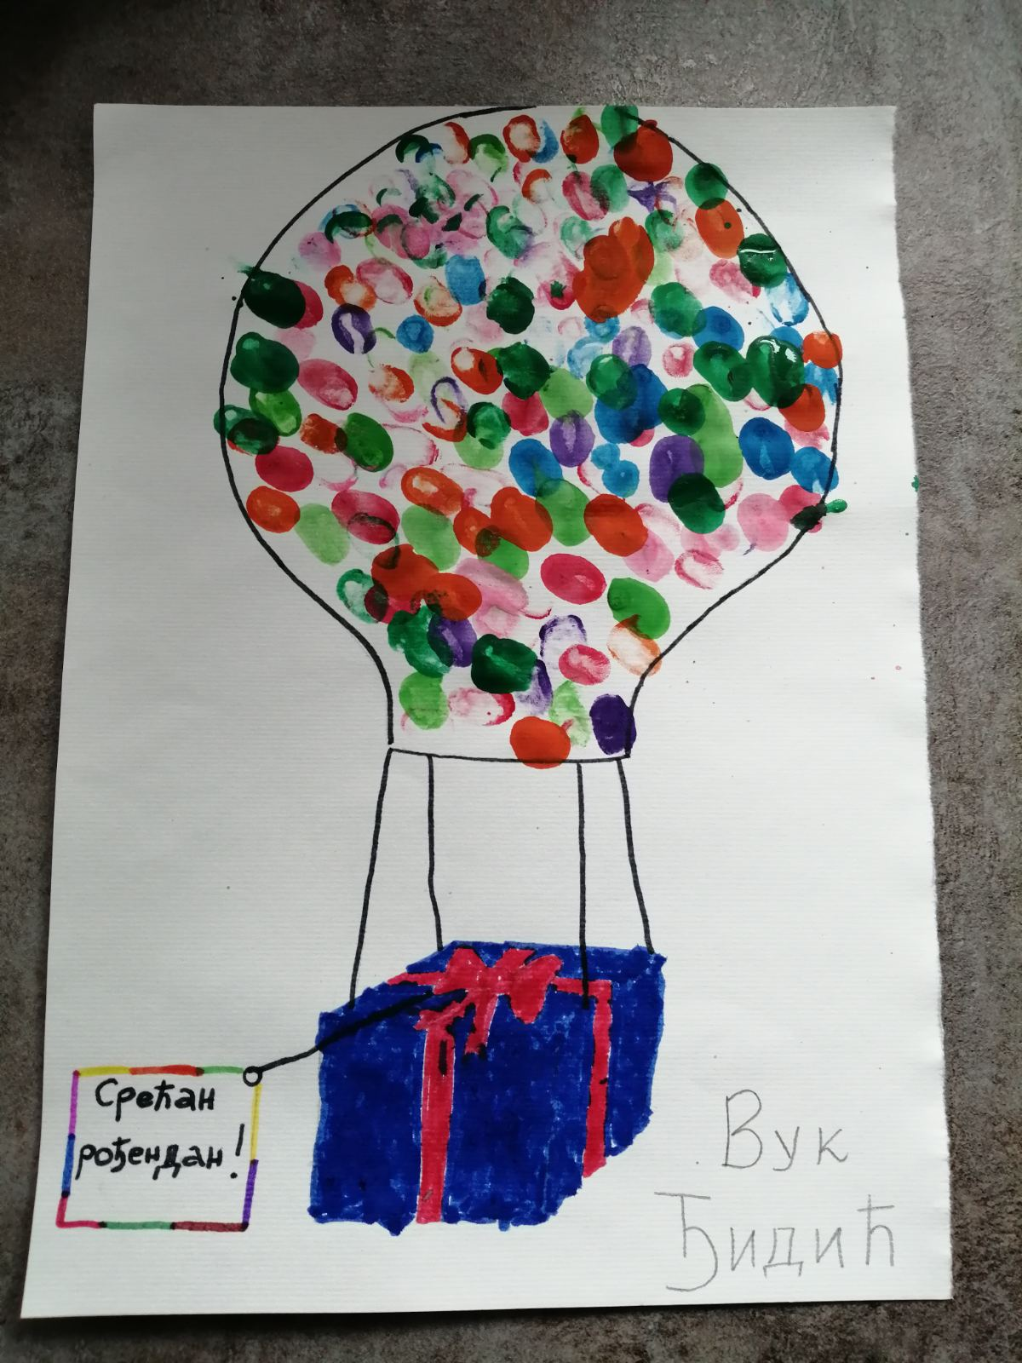
У време ванредног стања због COVID-19, честитамо рођендан вртићу.

